Slide 1
Картотека F1 F2
Единая система учета и анализа промышленных объектов и участников рынка автоматизации

Slide 2
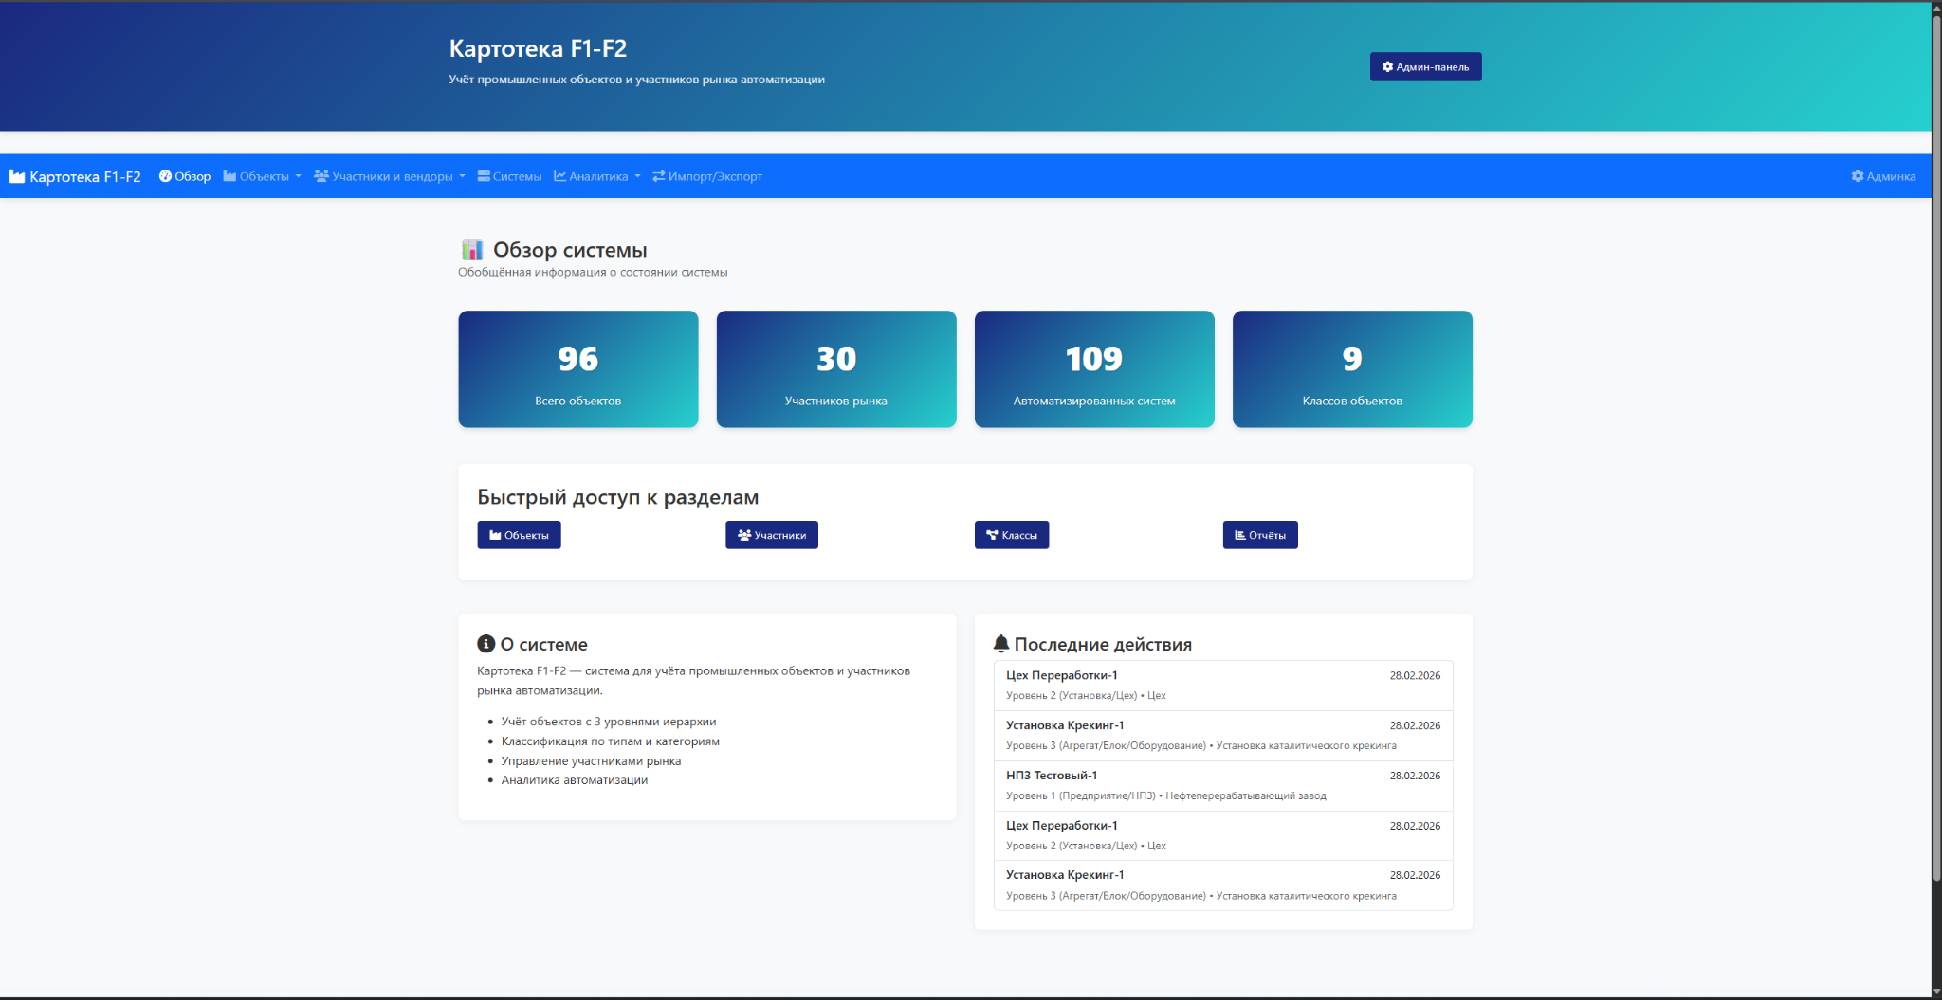
Главная
Дашборд: Предоставляет мгновенный срез данных: общее количество объектов, участников, систем и классов.
Быстрый доступ: Карточки разделов для навигации (Объекты, Участники, Классы, Отчёты).
Лента активности: Последние добавленные и измененные объекты для быстрого перехода к ним.
Цель: Ориентация пользователя в системе с первого экрана.

Slide 3
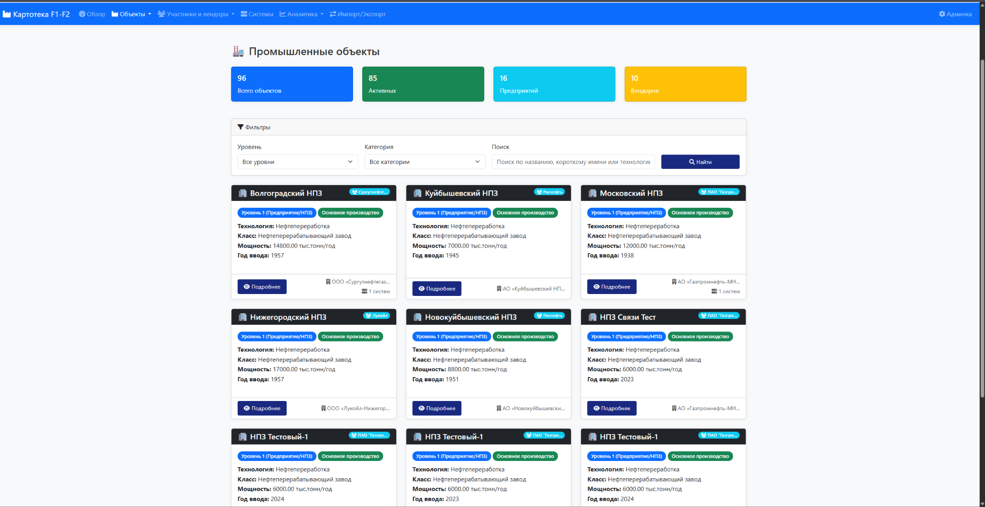
Объекты
Иерархия: Поддержка трёхуровневой структуры (Предприятие → Цех → Оборудование).
Интеллектуальный поиск: Фильтрация по уровню, категории, статусу. Поиск с исправлением опечаток (например, «мзпн» найдёт «МНПЗ»).
Визуализация: Карточки объектов с ключевыми параметрами, бейджами статуса и счётчиками связанных систем.

Slide 4
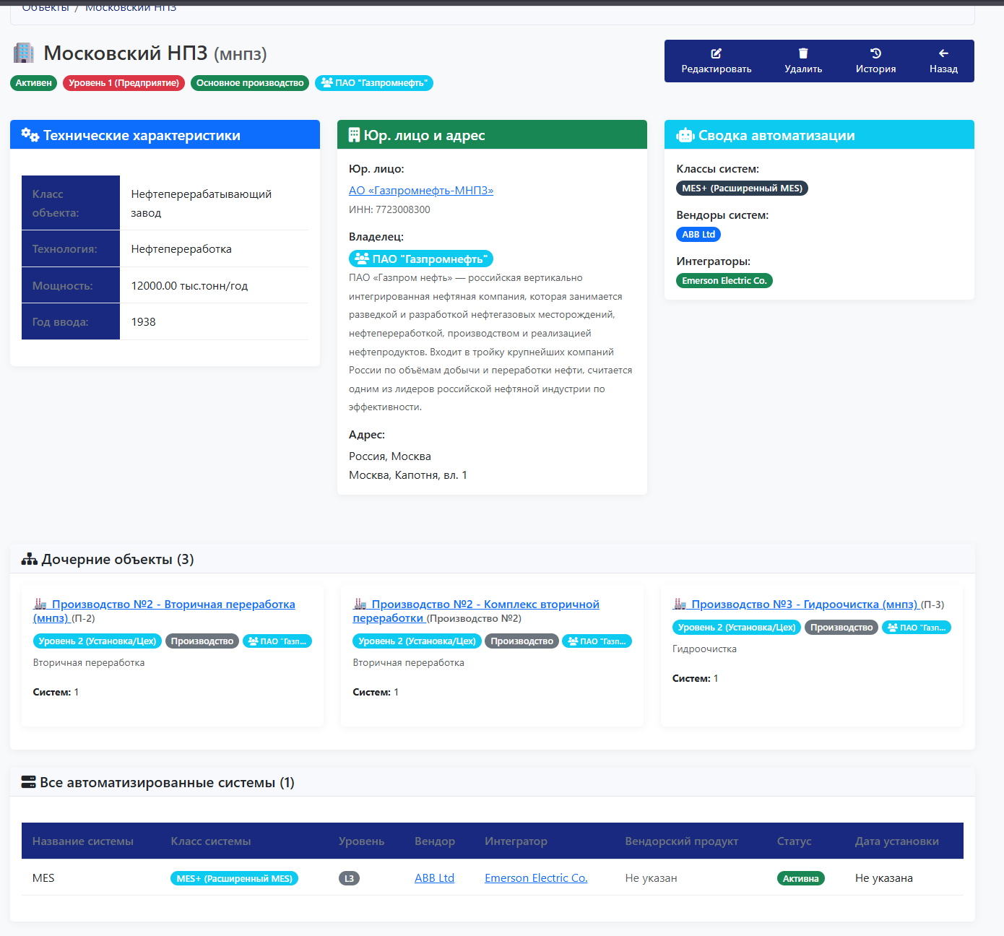
Детальная карточка объекта
Комплексный обзор: Объединяет технические характеристики, юридическую информацию и данные по автоматизации.
Связи: Отображение родительских и дочерних объектов.
Инвентаризация систем: Полный список автоматизированных систем (АСУТП, MES, SCADA), установленных на объекте, с возможностью перехода к их карточкам.

Slide 5
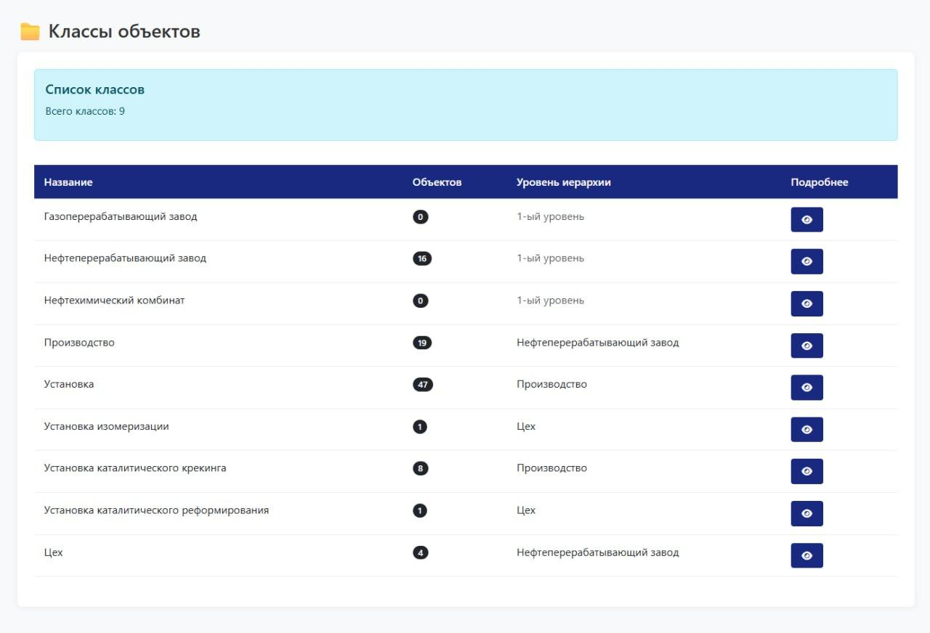
Классы объектов
Типология: Разделение объектов по классам (например, Нефтеперерабатывающий завод, Установка кат. крекинга).
Всего классов: На текущий момент в системе определён 9 классов.
Управляемость: Классы позволяют группировать объекты для более точной аналитики и фильтрации.

Slide 6
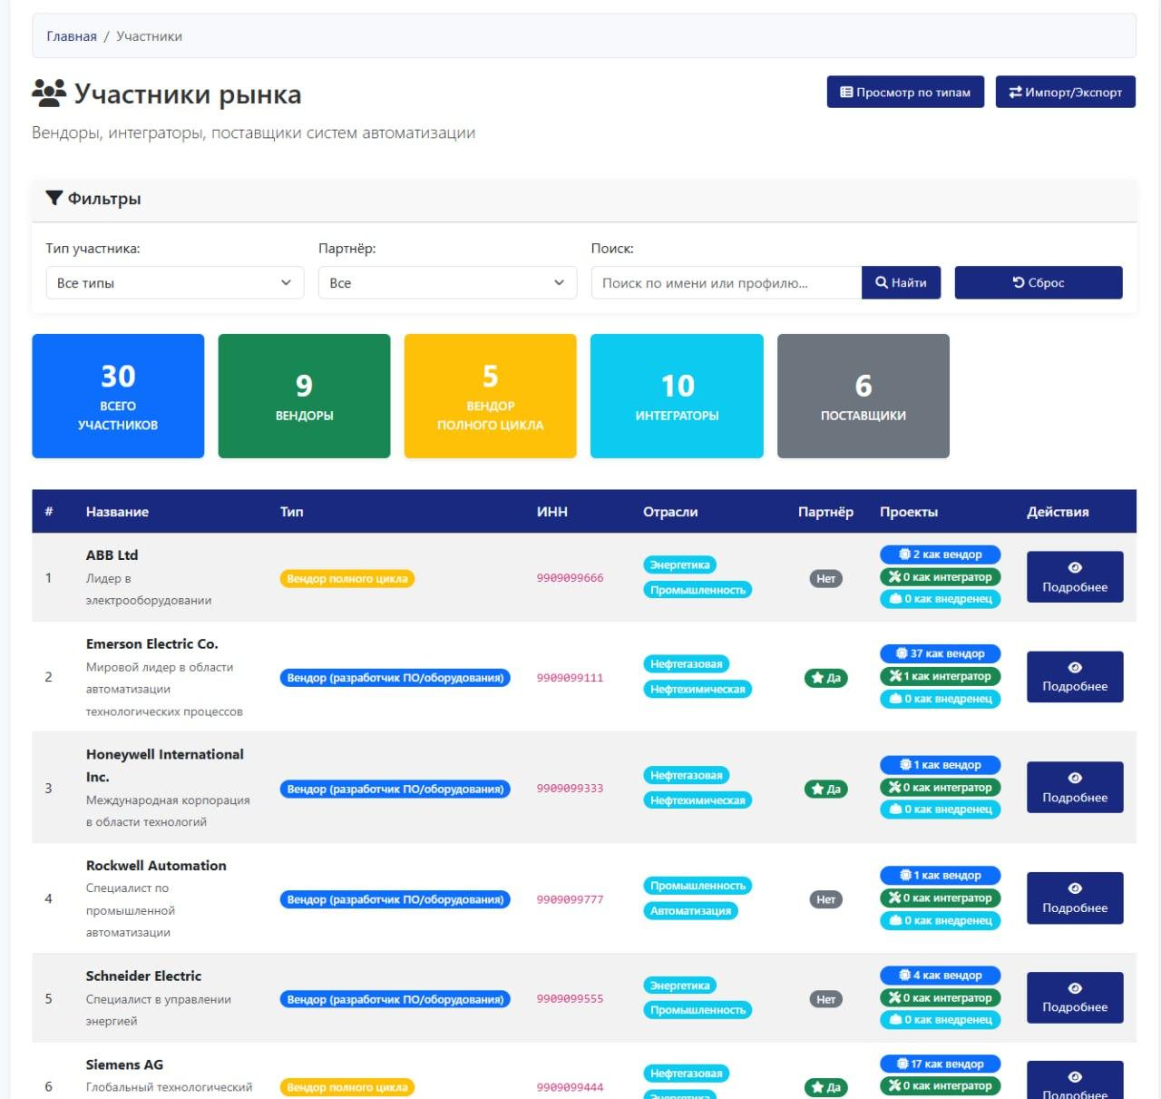
Участники
Сегментация: Чёткое разделение компаний по типам: Вендоры, Интеграторы, Поставщики.
Табличное представление: Удобная таблица с основной информацией (название, ИНН, статус партнёрства).
Статистика ролей: Для каждой компании видно, в скольких проектах она участвует как вендор, а в скольких — как интегратор.

Slide 7
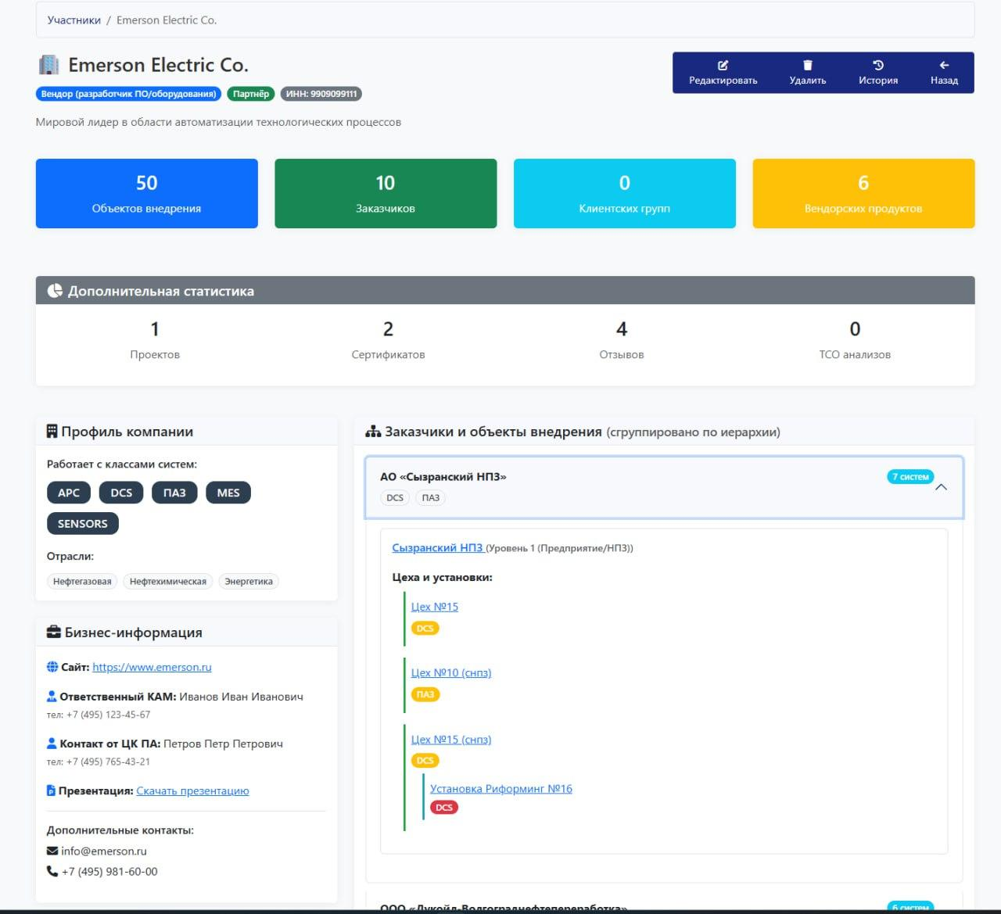
Детальная карточка участника
Профиль: Контактные данные, сайт, менеджер, специализация по классам систем.
Портфолио: Список заказчиков и объектов внедрения с детализацией до конкретных систем.
Бизнес-информация: Финансовые показатели, сертификаты, реализованные проекты и отзывы клиентов.

Slide 8
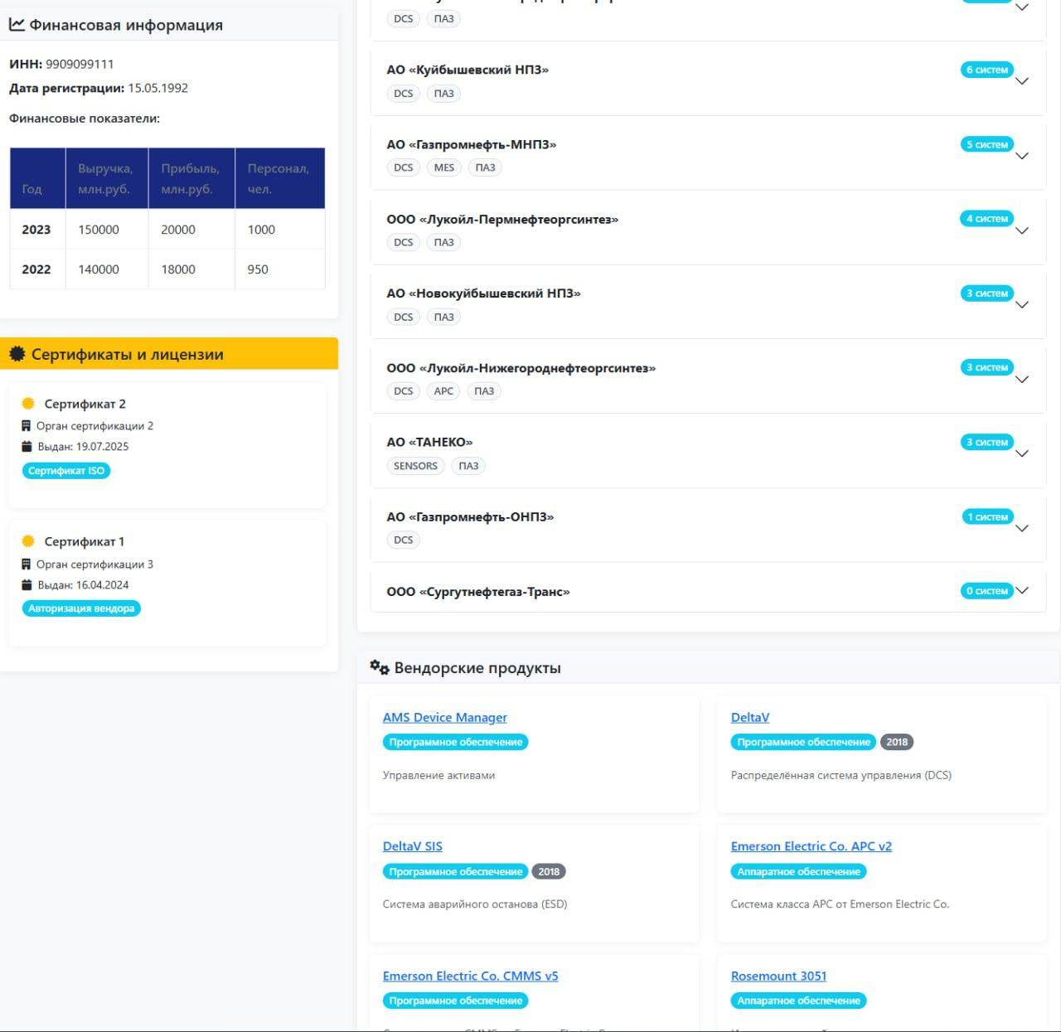
Детальная карточка участника
Продуктовый портфель: Перечень вендорских продуктов компании (например, DeltaV, SIMATIC).
TCO Анализ: Данные по совокупной стоимости владения (Total Cost of Ownership) для продуктов.
Взаимосвязи: Полное представление о роли компании на рынке.

Slide 9
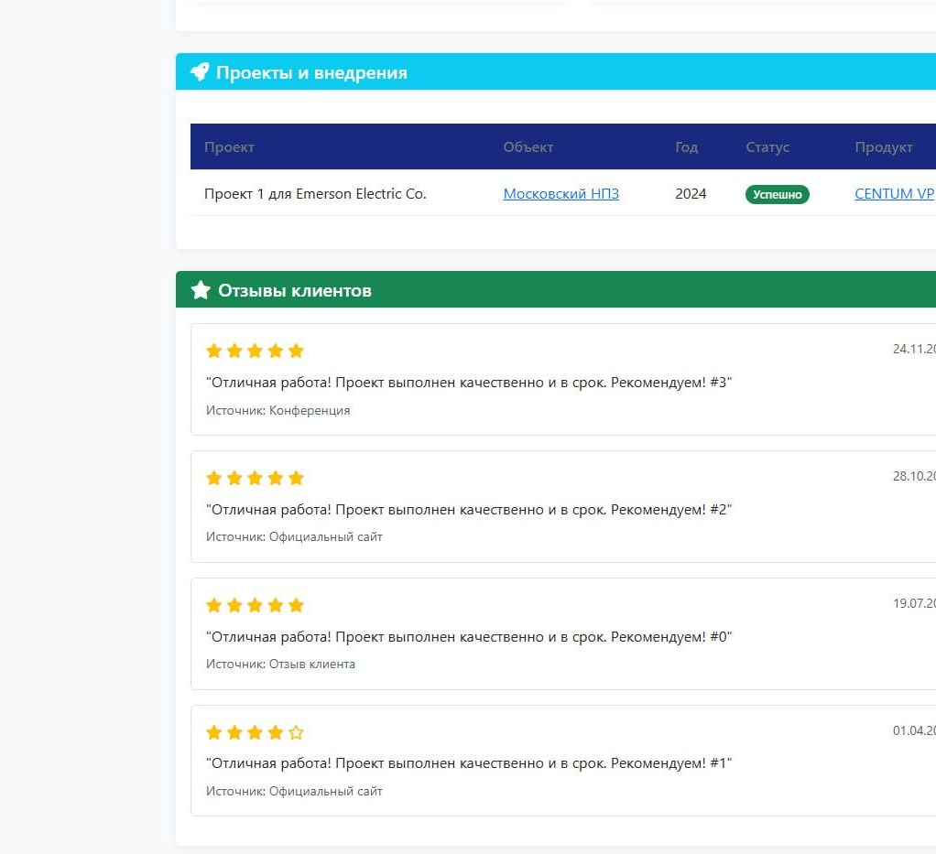
Детальная карточка участника(отзывы)
Прозрачность: Раздел с отзывами клиентов о работе компании.
Рейтинг: Визуальное отображение оценки (звёзды).
Влияние: Формирует репутацию участника внутри системы.

Slide 10
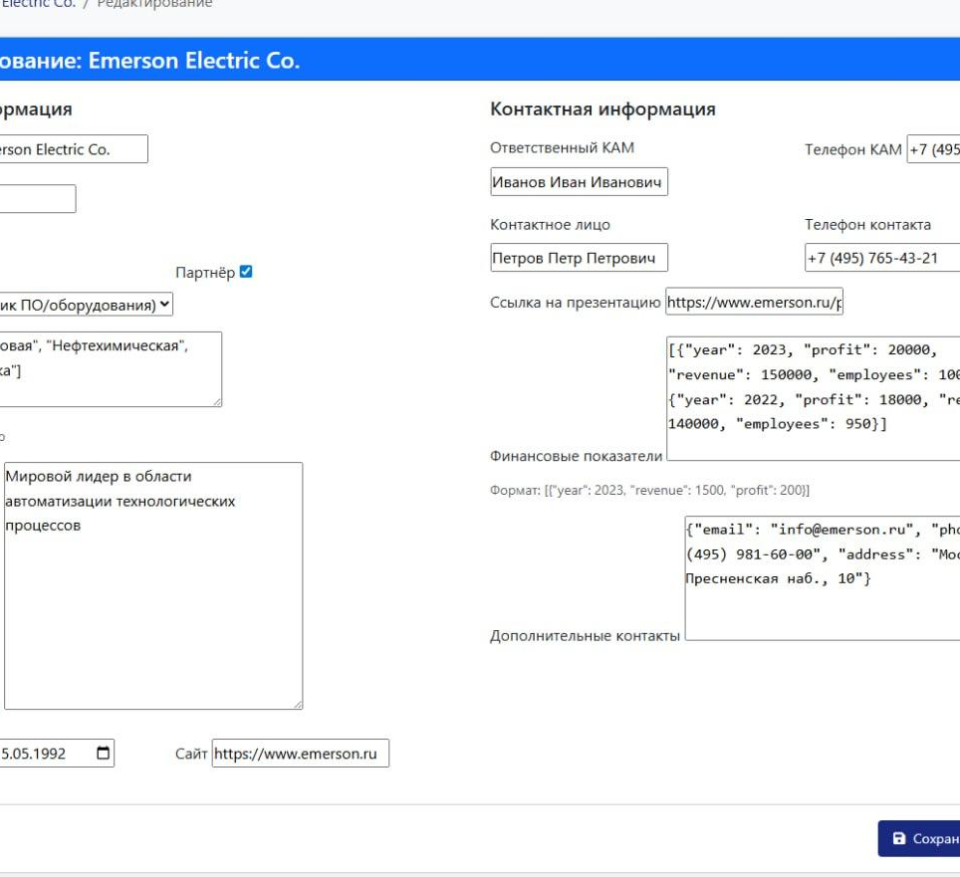
Детальная карточка участника(редактирование)
Права доступа: Режим редактирования доступен для авторизованных редакторов и администраторов.
Удобство: Интуитивные формы для изменения всех параметров объекта или участника.
Контроль: Все изменения фиксируются в истории.

Slide 11
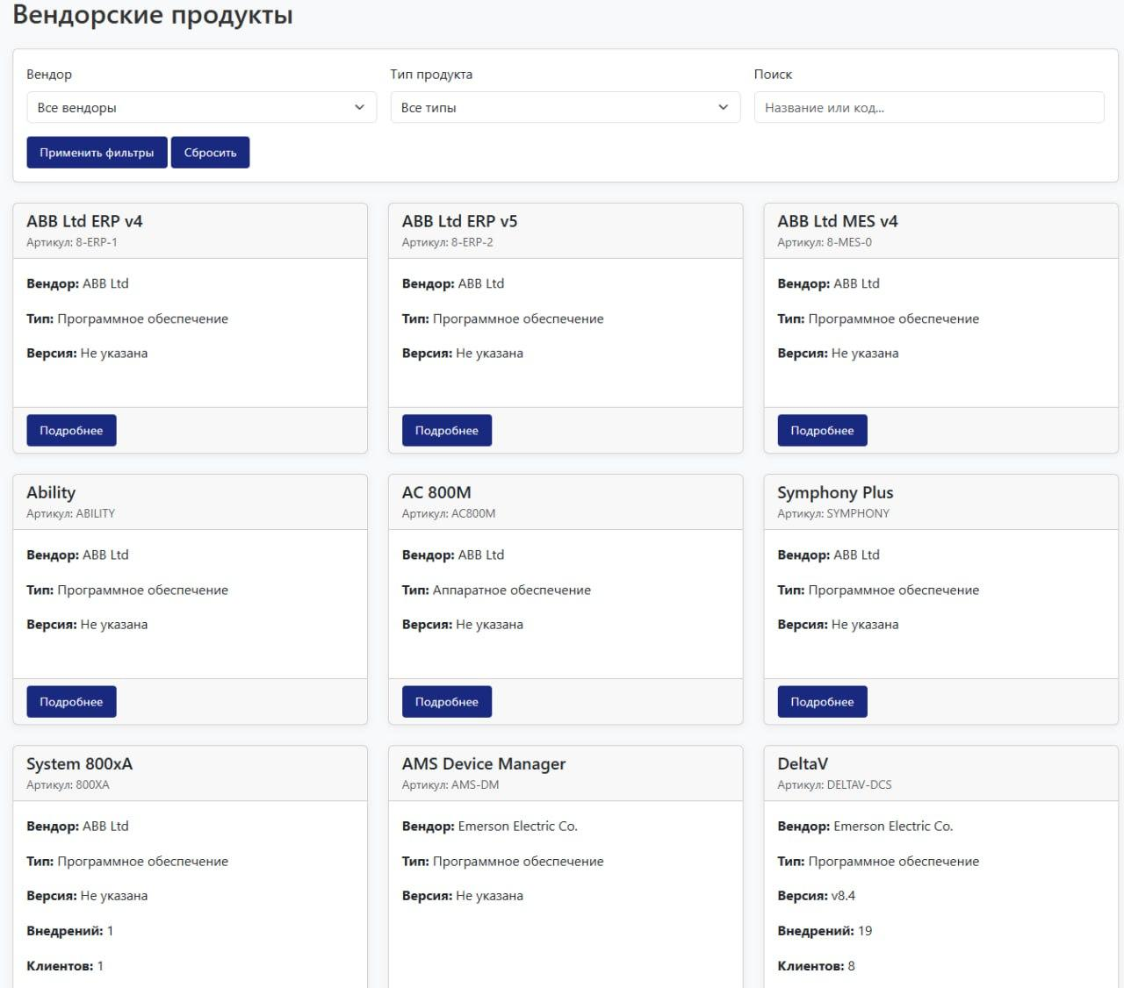
Вендоры
Специализированный список: Выделенный раздел для просмотра и фильтрации компаний-вендоров.
Контекст: Позволяет быстро оценить представленность конкретного производителя на объектах.

Slide 12
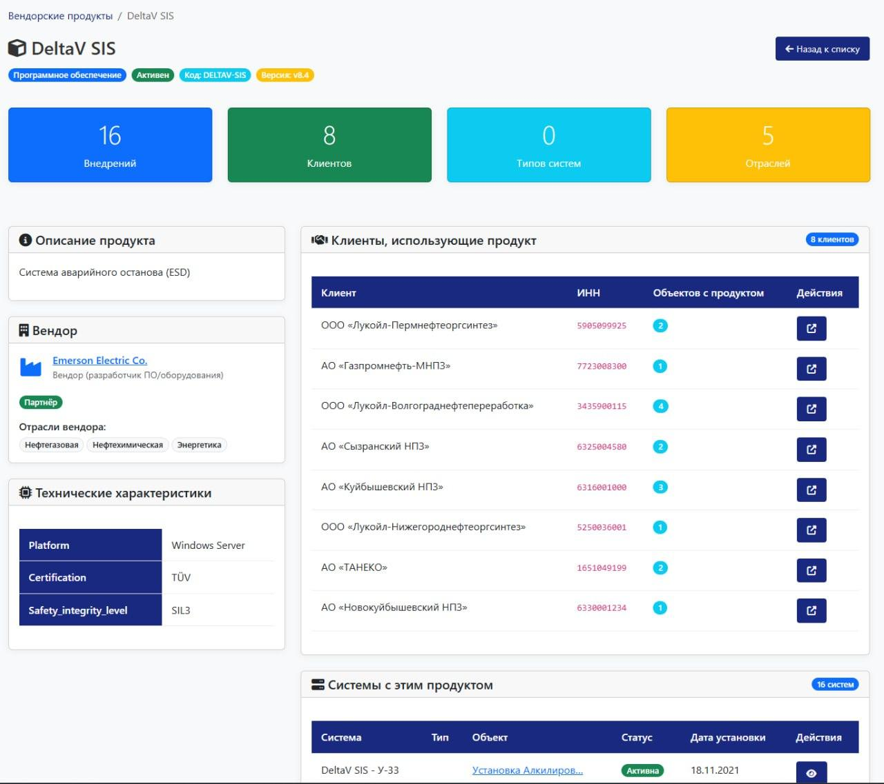
Детальная карточка вендоров
Консолидация: Сводка по всем объектам, где используется оборудование вендора.
Продуктовая линейка: Подробный список продуктов и их внедрений.
Партнёрская сеть: Информация об интеграторах, работающих с продуктами этого вендора.

Slide 13
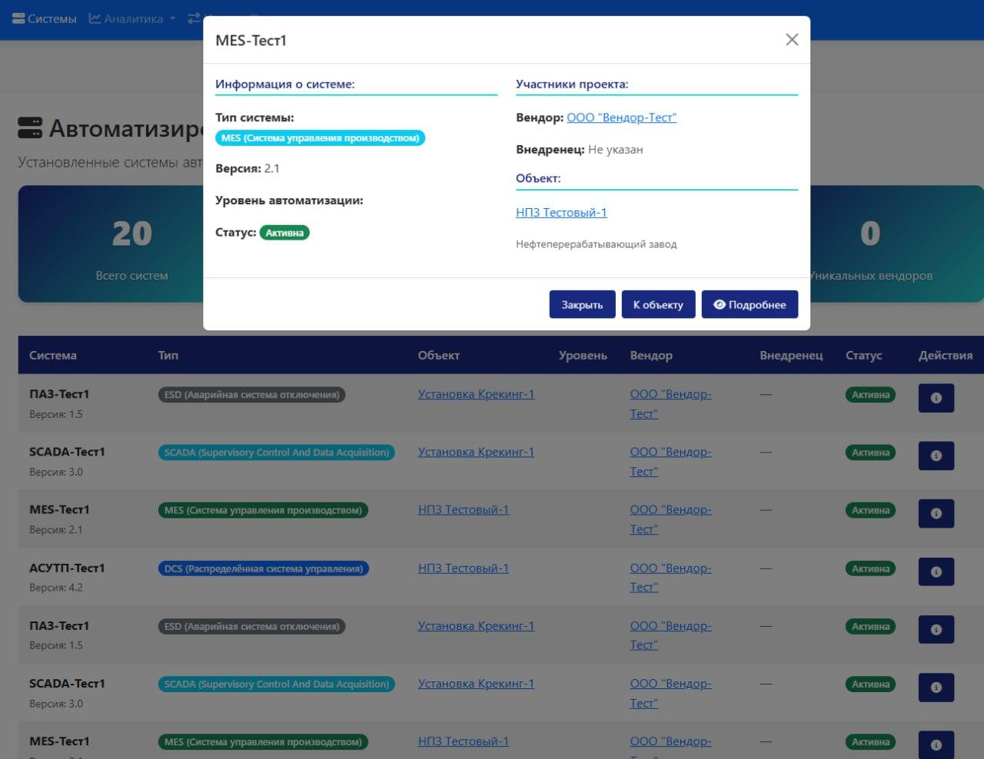
Автоматизированные системы
Общий список: Удобная таблица всех систем автоматизации в реестре.
Атрибуция: Каждая система привязана к объекту, вендору и интегратору.
Фильтрация: Быстрый поиск по классу системы, статусу или объекту установки.

Slide 14
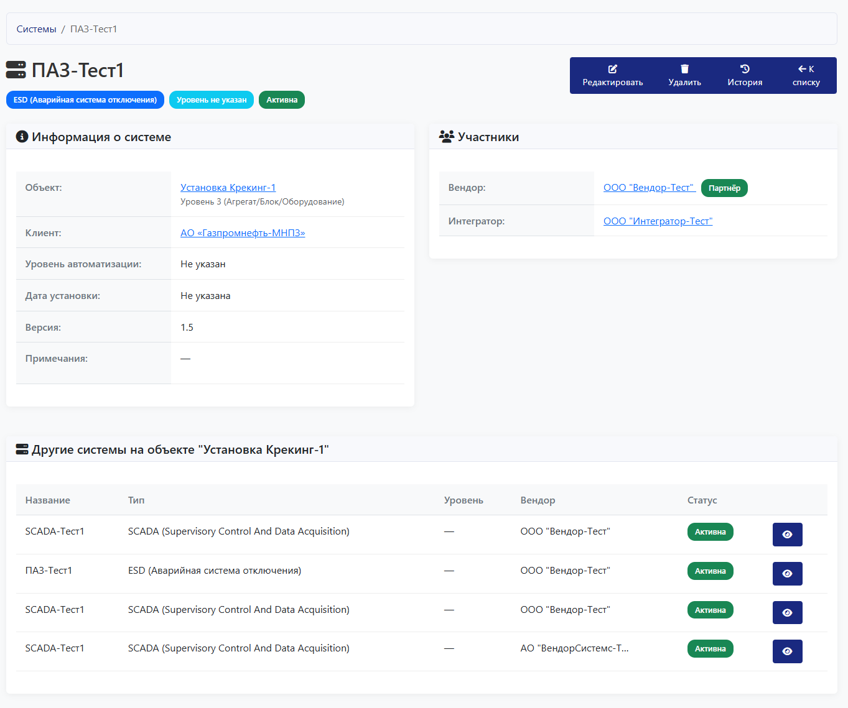
Детальная карточка автоматизированных систем

Slide 15
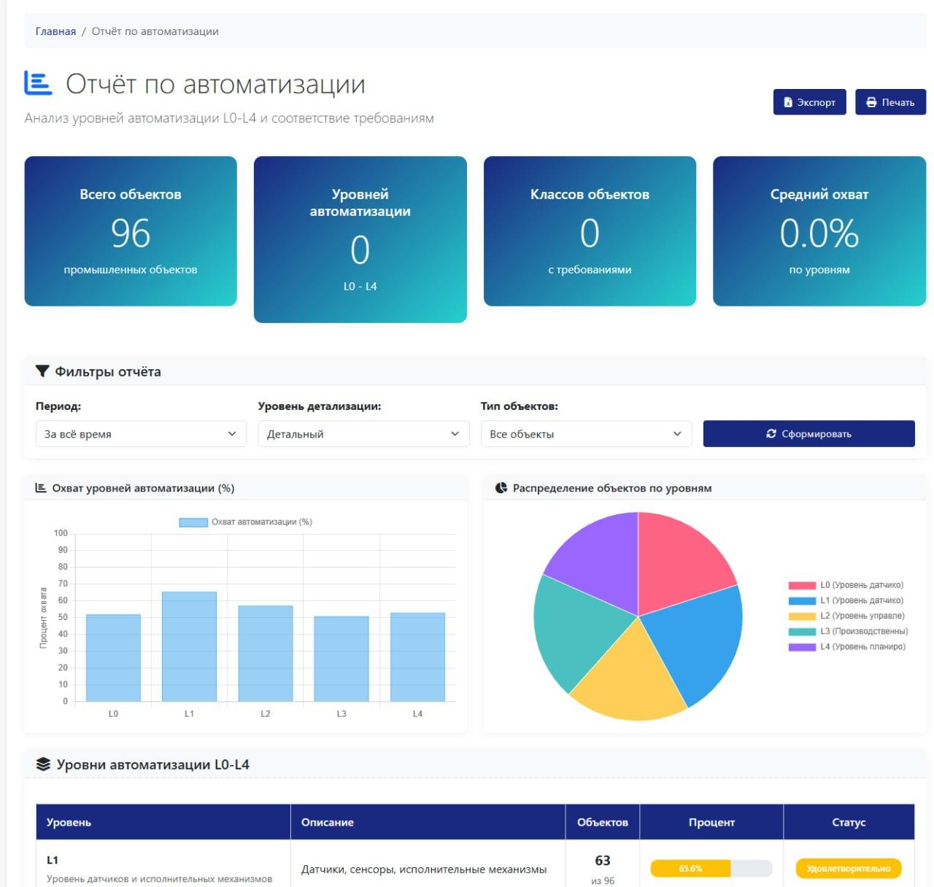
Аналитика
Визуализация данных: Первый экран с отчётами и графиками.
Метрики: Общие показатели по уровням автоматизации и классам объектов.

Slide 16
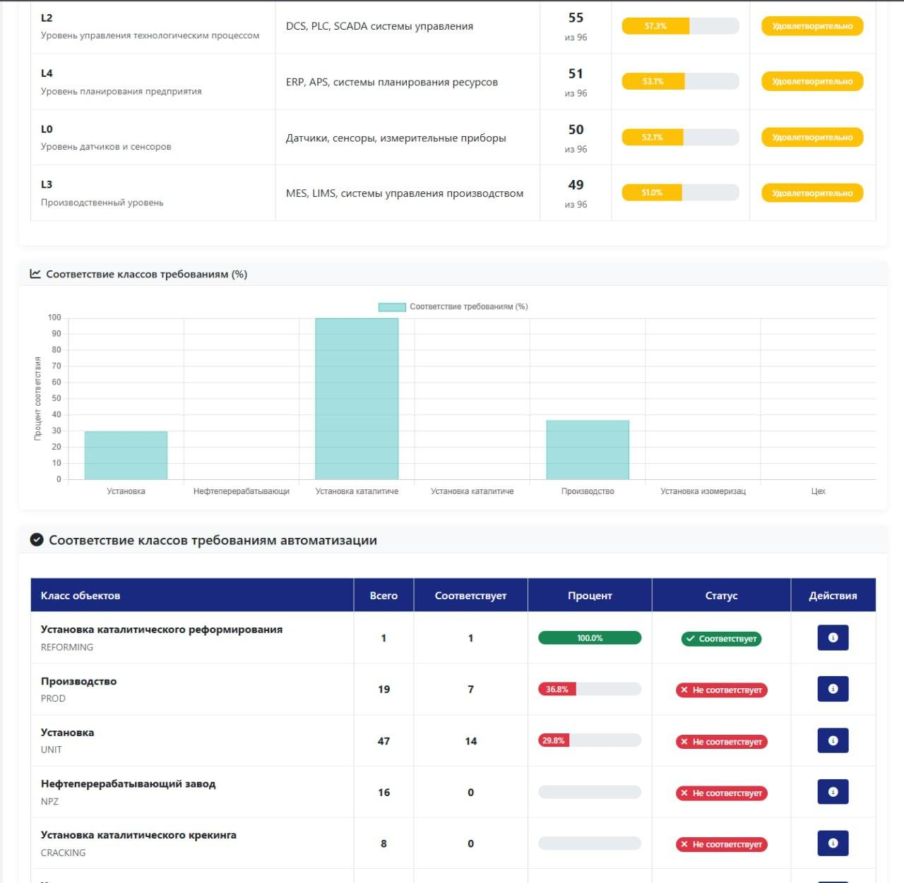
Аналитика
Детализация: Более глубокие срезы данных, например, распределение систем по вендорам или объектам.
Тренды: Возможность отслеживать динамику внедрения автоматизации.

Slide 17
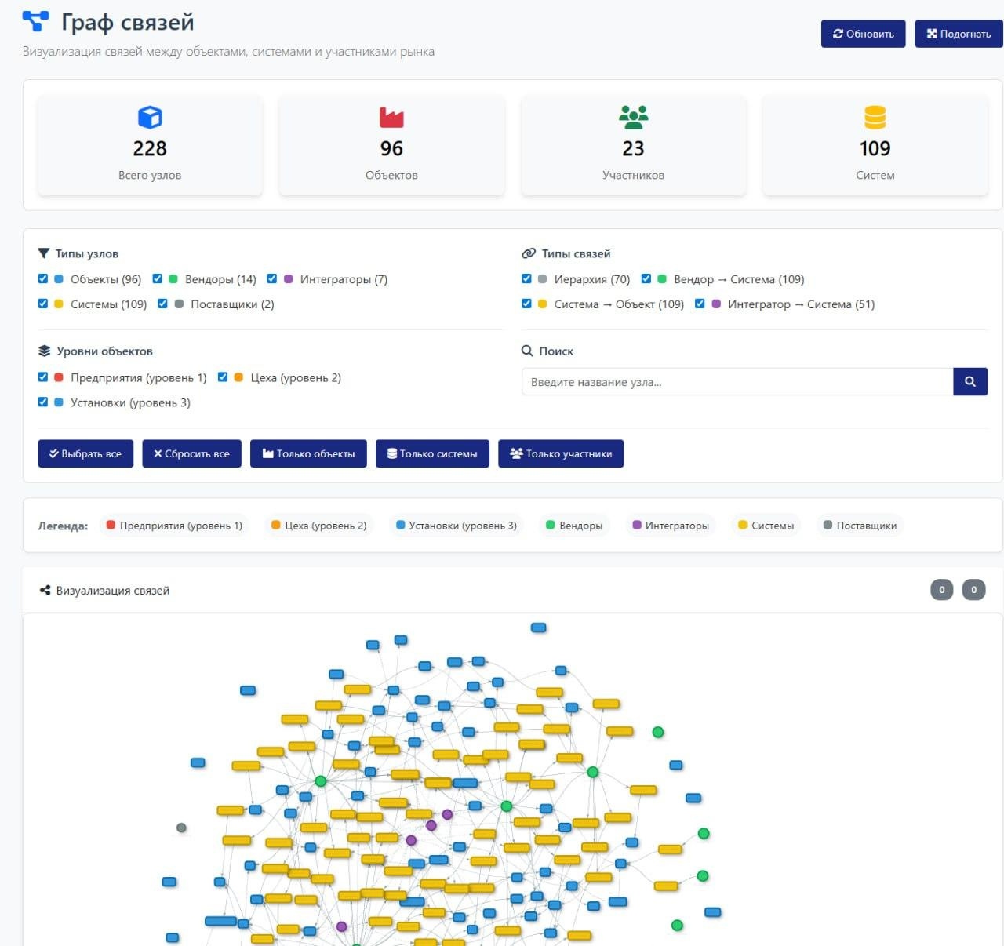
Граф
Новый взгляд на данные: Представление всей экосистемы в виде интерактивного графа.
Узлы и связи: Каждый объект, участник и система — это узел, связанный с другими.
Навигация: Позволяет интуитивно исследовать связи, например, увидеть всех интеграторов, работающих на конкретном заводе.

Slide 18
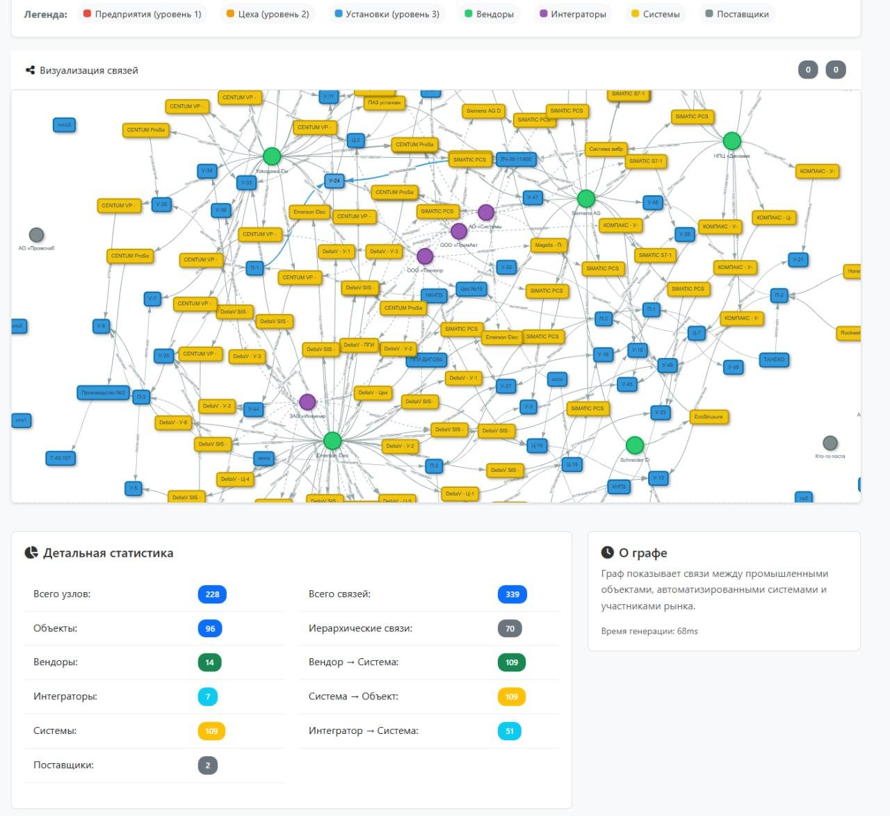
Граф(визуал)
Управление: Масштабирование, перетаскивание узлов, фильтрация по типу (показать только вендоров и системы).
Детализация: Клик по узлу открывает всплывающее окно с его краткой информацией и связями.
Легенда: Цветовое кодирование типов узлов для лёгкого восприятия.

Slide 19
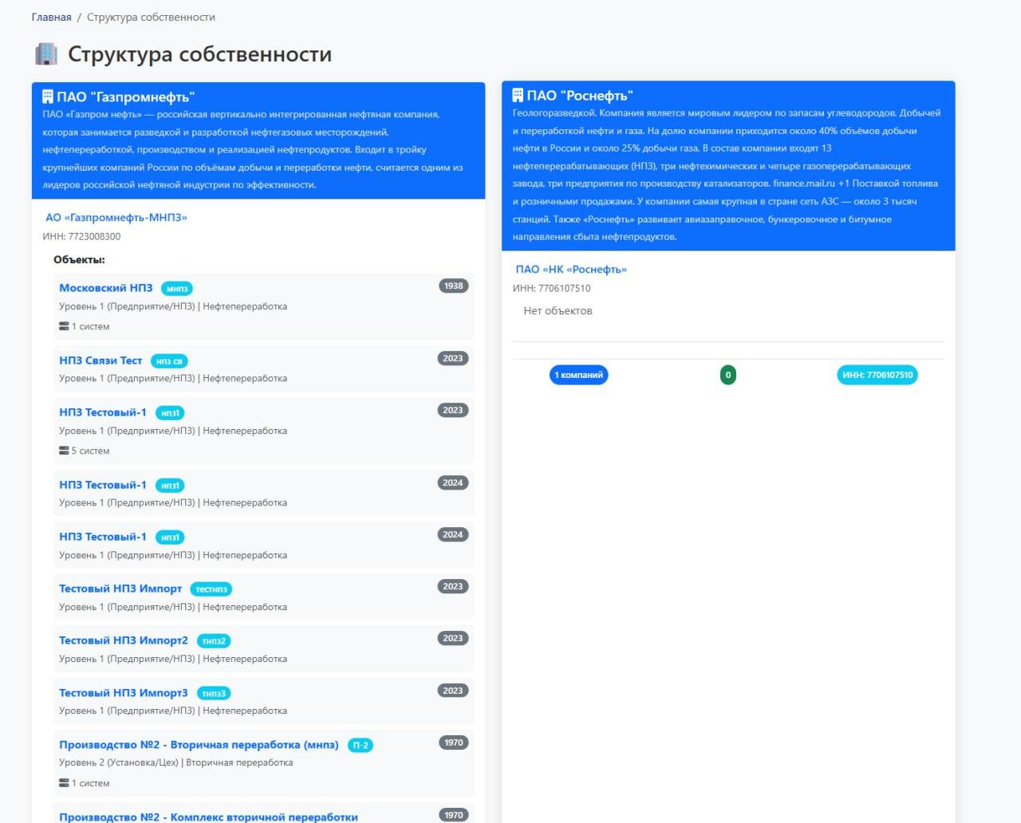
Владельцы
Раздел "Владельцы": Список компаний, владеющих промышленными объектами.
Связь с объектами: Позволяет группировать объекты по принадлежности к крупным холдингам (Группам компаний).
Пример: Газпром нефть — владелец Московского НПЗ.

Slide 20
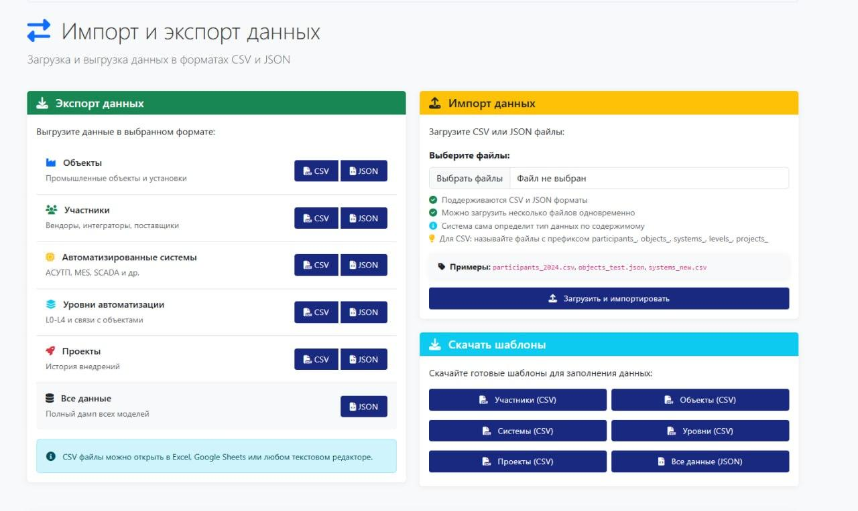
Импорт и экспорт
Форматы: Поддержка CSV и JSON.
Экспорт: Выгрузка справочников (объекты, участники, системы) для внешнего анализа.
Импорт: Загрузка данных из внешних систем. Умный импорт автоматически определяет тип данных по имени файла (например, participants_2026.csv). Доступны шаблоны для загрузки.

Slide 21
Итоги
От разрозненных данных — к единой картине: Система устраняет информационную разобщенность, объединяя в себе данные о промышленных объектах, поставщиках и технологиях.
Прозрачность как основа: Наглядная визуализация связей (кто, где, с кем и на чём работает) позволяет увидеть полную картину рынка и снизить риски.
Аналитика для действий: Инструменты системы помогают не просто собирать данные, но и оценивать уровни автоматизации, выявлять лидеров и находить точки роста.
Готовность к развитию: Модульная архитектура и гибкая система классификации позволяют легко масштабировать решение под любые задачи отрасли.
Снижение издержек: Чёткое понимание того, какое оборудование и от каких вендоров установлено на объектах, упрощает планирование ТОиР и закупок.
Управление компетенциями: Прозрачный рынок интеграторов и вендоров с историей проектов и отзывами позволяет выбирать надёжных партнёров.
Инвестиционная привлекательность: Детальная аналитика по уровням автоматизации (от L0 до L4) даёт объективную оценку технического оснащения активов.

